Slide 1
第二章 注册会计师执业规范体系
《审计学》（第三版）
杨明增主编
清华大学出版社 2020.08

Slide 2

《孟子·尽心》上，第二句中孟子曰：
「莫非命也，顺受其正，是故知命者不立乎岩墙之下。尽其道而死者，正命也；梏桎死者，非正命也。」
“君子不立于危墙之下”

Slide 3
福建省石狮市人民法院
刑 事 判 决 书
（2018）闽0581刑初1248号
陈某峰原系福州市鼓楼区晟源联合会计师事务所实际经营者，没有对显利洋行的财务状况进行审计的情况下，于2013年7月8日以晟源会计师所的名义出具了虚假审计报告（财务报表数据虚高5-6倍），审计收费800元。
后显利洋行利用上述虚假审计报告等材料骗取福建海峡银行石狮支行的贷款，给该行造成直接经济损失人民币454.06万元。
2018年10月，法院判决被告人陈某峰犯提供虚假证明文件罪，判处有期徒刑一年，缓刑二年，并处罚金4000元

Slide 4
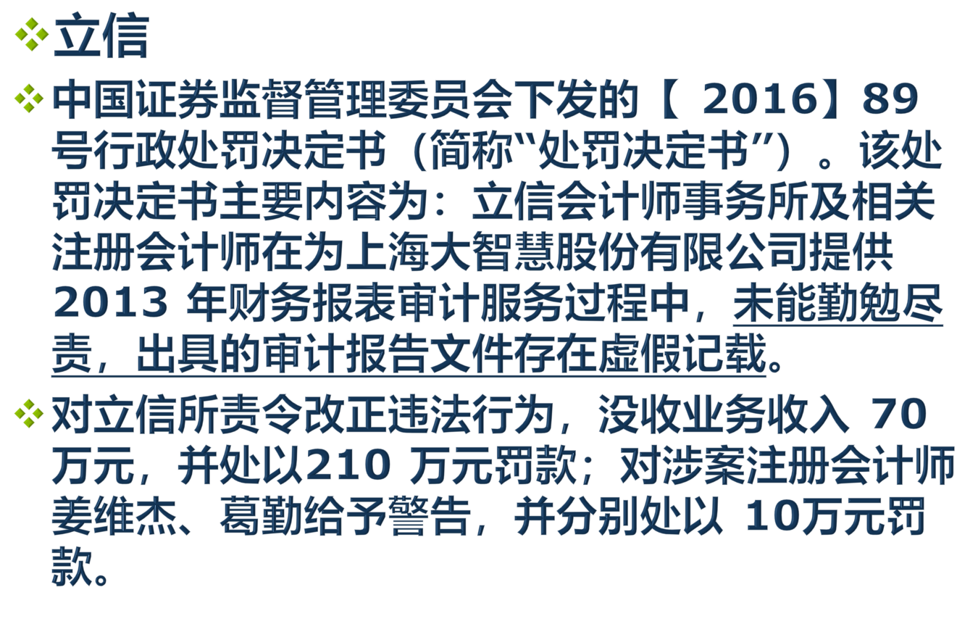
本章引言

Slide 5
引言
中国证券监督管理委员会下发的【 2017】55 号行政处罚决定书（简称“处罚决定书”）。该处罚决定书主要内容为：
立信会计师事务所及相关注册会计师在提供广西康华农业股份有限公司2011 年至 2014 年 1-4 月重大资产重组财务报表审计服务过程中，未能勤勉尽责，出具的审计报告文件存在虚假记载。对立信所责令改正违法行为，没收业务收入 45 万元，并处以 45 万元罚款；对涉案注册会计师王云成、 肖常和给予警告，并分别处以 6 万元罚款。

Slide 6
引言
中国证券监督管理委员会《行政处罚决定书》（【2017】22号）。因瑞华会计师事务所作为辽宁振隆特产股份有限公司（以下简称振隆特产）首次公开发行股票并上市（IPO）审计机构，在对振隆特产2012年、2013年及2014年财务报表进行审计过程中未勤勉尽责，出具的审计报告存在虚假记载。
中国证券监督管理委员会决定，责令本所改正违法行为，没收业务收入130万元，并处以260万元罚款。对签字注册会计师侯立勋、肖捷给予警告，并分别10万元罚款。

Slide 7
2017年3月，瑞华所接到中国证券监督管理委员会广东监管局《行政处罚决定书》（【2017】3号）。因本所在为东莞勤上光电股份有限公司（以下简称勤上光电）2013年年度财务报表提供审计服务过程中，未勤勉尽责，出具的勤上光电2013年年度审计报告、关联方占用上市公司资金情况的专项审核报告存在虚假记载，发表了不恰当的审计意见。
中国针管监督管理委员会广东证监局决定，没收本所业务收入95万元，并处以95万元的罚款。对签字注册会计师刘涛、孙忠英给予警告，并分别处以5万元罚款。

Slide 8
2017年1月，本所接到中国证券监督管理委员会《行政处罚决定书》（【2017】1号）。因本所在审计海南亚太实业发展股份有限公司（以下简称亚太实业）2013年年度财务报表过程中未勤勉尽责，出具的审计报告存在虚假记载，
中国证券监督管理委员会决定，责令本所改正，没收亚太实业2013年度年报审计业务收入39万元，并处以78万元的罚款。对签字注册会计师秦宝、温亭水给予警告，并分别处以5万元罚款。

Slide 9
主要内容
注册会计师执业准则
审计职业道德规范
审计业务对独立性的要求
审计质量控制准则
审计人员的法律责任

Slide 10
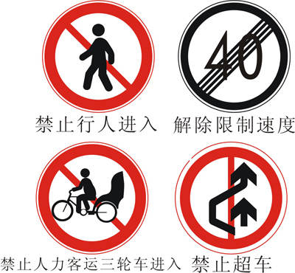
第一节 注册会计师执业准则
一、注册会计师执业准则的含义及其作用
二、注册会计师执业范围
三、中国注册会计师执业
准则基本体系

Slide 11
一、注册会计师执业准则的含义及其作用
注册会计师执业准则（the Auditing Standards）是
由审计主管部门制定的，用以规定审计人员应具备的素质和专业资格，规范和指导其执业行为，衡量和评价其工作质量的权威性标准。
它是对审计人员及其从事审计活动的基本要求。

Slide 12
1.执业准则有助于实现审计工作的规范化。
通过制定和实施执业准则，规定了审计人员必须具备的技能条件、身份条件和品德条件，实现了审计从业人员的规范化；
通过执业准则对注册会计师的工作过程加以规范和指导，实现了审计工作过程的规范化。

Slide 13

2.执业准则有助于提高审计工作质量。
有了公认的执业准则，执业人员时刻以准则为准绳，谨慎工作，从而有助于提高审计工作质量。

Slide 14
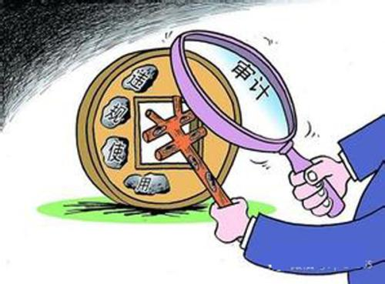
3.执业准则有助于明确审计责任，维护审计人员的合法权益。
公认的执业准则是衡量审计人员是否尽到责任的标准。
执业准则有助于保护审计人员的正当权益，使他们免受不公正的指责和控告。

Slide 15

4.执业准则有助于增进社会公众对审计工作结果的信任。
统一的执业准则，使社会公众了解了审计执业人员的任职条件、审计的工作程序，使他们能够对照准则，对审计人员及其工作过程进行评价，评估审计工作质量的高低，从而增强了他们对审计工作结果的信任。

Slide 16


二、注册会计师执业范围
（一）鉴证业务
（二）相关服务业务

Slide 17
（一）鉴证业务
鉴证业务包括历史财务信息审计业务、历史财务信息审阅业务和其他鉴证业务。
1.审计业务。
审计业务是注册会计师通过执行审计工作，对客户财务报表的合法性和公允性发表审计意见，它的审计对象是历史财务信息，为了获取充分、适当的审计证据，注册会计师需要单独或综合运用各种程序，得出的结论是合理保证(Reasonable Assurance)，以积极方式发表审计意见。

Slide 18

一般审计报告的意见是这样表述：“我们认为，后附的财务报表在所有重要方面按照企业会计准则的规定编制，公允反映了××公司20 ×1年12月31日的财务状况以及20 ×1年度的经营成果和现金流量”
In our opinion…

Slide 19
2.审阅业务。
审阅业务（Review Engagement）是注册会计师在实施审阅程序的基础上，说明是否注意到某些事项，使其相信财务报表没有按照适用运用的会计准则和相关会计制度的规定编制，未能在所有重大方面公允反映被审阅单位的财务状况、经营成果和现金流量。审阅业务通常以询问和分析程序为主，得出的结论是有限保证(Limited Assurance)，以消极方式发表审阅意见。

Slide 20

一般审阅报告的结论是这样表述：“根据我们的审阅，我们没有注意到（或没有发现）任何事项使我们相信，××公司财务报表在所有重大方面没有按照企业会计准则的规定编制，未能公允反映被审阅单位的财务状况、经营成果和现金流量”。

Slide 21
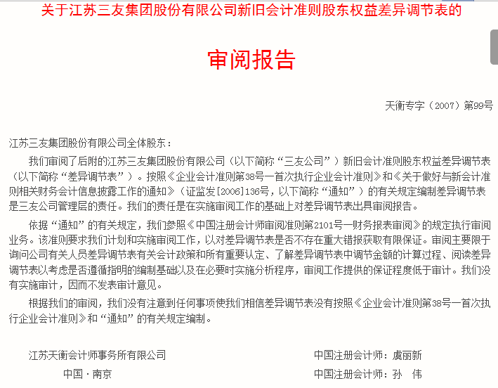
审阅业务举例

Slide 22
审 阅 报 告
江阴海达橡塑股份有限公司全体股东：
我们审阅了后附的江阴海达橡塑股份有限公司按备考财务报表附注三所述的编制基础编制的备考财务报表，包括2017年3月31日的备考合并资产负债表，2017年1-3月备考合并利润表以及备考合并财务报表附注。这些备考财务报表的编制是海达股份公司管理层的责任，我们的责任是在实施审阅工作的基础上对这些备考财务报表出具审阅报告。
我们按照《中国注册会计师审阅准则第2101号—财务报表审阅》的规定执行了审阅业务。该准则要求我们计划和实施审阅工作，以对备考财务报表是否不存在重大错报获取有限保证。审阅主要限于询问海达股份公司有关人员和对财务数据实施分析程序，提供的保证程度低于审计。我们没有实施审计，因而不发表审计意见。

Slide 23
根据我们的审阅，我们没有注意到任何事项使我们相信备考财务报表没有按照备考财务报表附注三所述的编制基础编制，未能在所有重大方面公允反映海达股份公司2017年3月31日、2016年12月31日的备考合并财务状况以及2017年1-3月、2016年度的备考合并经营成果。
本备考审阅报告仅供海达股份公司申请重大资产重组之用，不得用于其他方面。如将本报告用于其他方面，因使用不当引起的法律责任与本所无关。
江苏公证天业会计师事务所
中国注册会计师 沈*
中国注册会计师 季*
*请学生自查备考财务报表含义及其编制原理

Slide 24
3.其他鉴证业务。
其他鉴证业务包括
预测性财务信息审核
网域认证
系统鉴证
公司治理行为鉴证
企业道德能力鉴证
内部控制审计等业务。
其他鉴证业务可视准则要求或客户约定提供合理保证或有限保证。

Slide 25
（二）相关服务业务
相关服务业务主要包括执行商定程序、代编财务信息、税务服务、管理咨询、会计服务等业务。
执行商定程（Agreed-upon Procedures Engagement)是指注册会计师执行与特定主体商定的审计程序，并出具仅限于特定主体使用的报告。
在提供相关服务业务注册会计师不得提供任何程度的保证。
*请学生自查执行商定程序报告

Slide 26
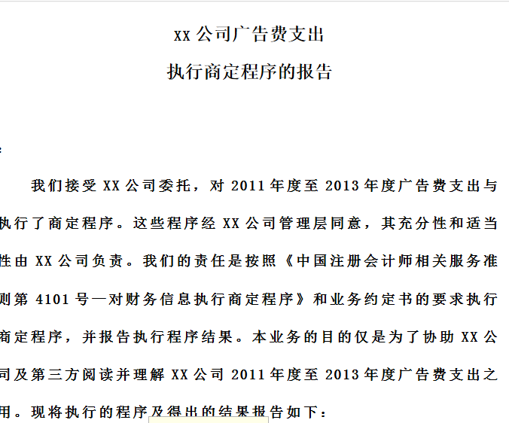

Slide 27
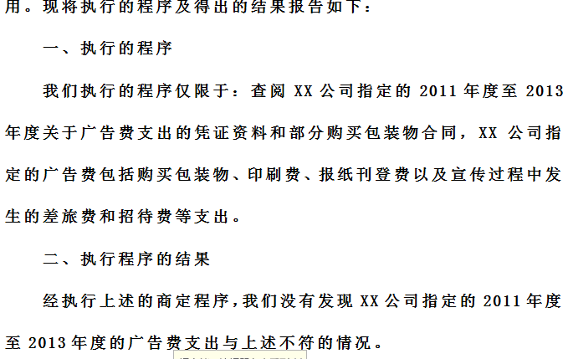

Slide 28
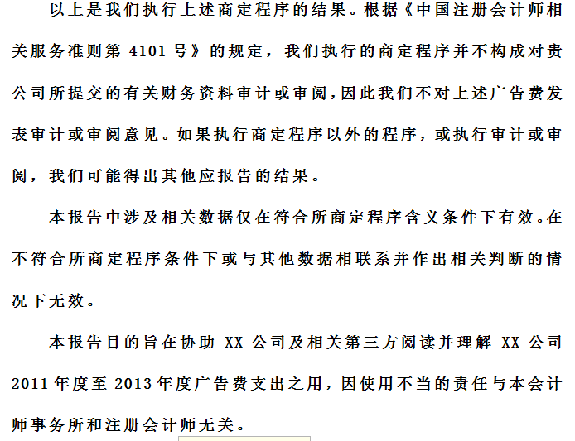

Slide 29
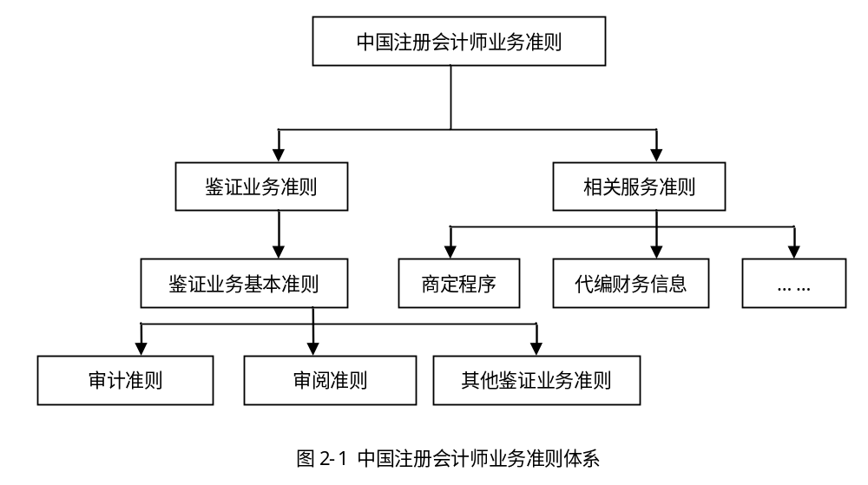
三、中国注册会计师执业准则基本体系
我国已建立起一套适应社会主义市场经济发展要求、顺应国际趋同大势的中国注册会计师执业准则体系。

Slide 30
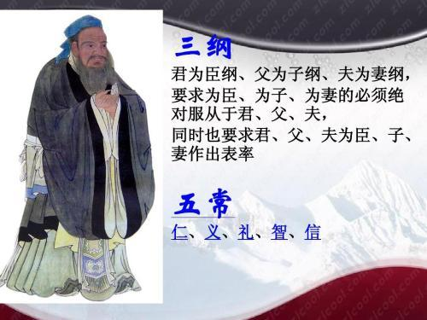
第二节 审计职业道德规范
一、审计职业道德规范的含义
二、职业道德基本原则
三、职业道德概念框架
四、专业服务委托
五、收费
六、专业服务营销
七、利益冲突
八、应客户要求提供第二次意见
九、礼品和款待

Slide 31
一、审计职业道德规范的含义
审计人员的职业道德，是指审计人员的职业品德、职业纪律、执业能力及职业责任等的总称。
审计人员的道德水平如何是关系到整个行业能否生存和发展的大事，尤其在我国推进社会主义市场经济建设中，强调审计人员的职业道德，更有其深刻的现实意义和深远的历史意义。

Slide 32
为了规范中国注册会计师的职业行为，进一步提高职业道德水平，维护职业形象，中国注册会计师协会制定了《中国注册会计师职业道德守则》，自2010年7月1日起施行。
为指导注册会计师更好地运用职业道德守则，解决实务问题，防范执业风险，2014年11月1日，中国注册会计师协会发布《中国注册会计师职业道德守则问题解答》，自2015年1月1日起施行。

Slide 33
二、职业道德基本原则
（一）诚信(Integrity)
（二）独立性(Independence)
（三）客观和公正(Objectivity)
（四）专业胜任能力和应有的关注(Professional Competence and Due Care)
（五）保密(Confidentiality)
（六）良好职业行为(Professional Behavior)

Slide 34
（一）诚信
审计人员如果认为业务报告、申报资料或其他信息存在下列问题，则不得与这些有问题的信息发生牵连：
1.含有严重虚假或误导性的陈述；
2.含有缺乏充分根据的陈述或信息；
3.存在遗漏或含糊其辞的信息。
审计人员如果注意到已与有问题的信息发生牵连，应当采取措施消除牵连。在鉴证业务中，如果注审计人员依据执业准则出具了恰当的非标准业务报告，不被视为违反上述要求。

Slide 35
案例
实例2-1 XH会计师事务所CPA因造假护假而担刑责
2013年8月份，中澳控股集团有限公司（以下简称“客户”）为发行中国银行短期融资债券，委托北京XH会计师事务所为其做财务进行审计工作，事务所指派合伙人李X梅、注册会计师李X等人审计客户2010年至2013年6月份的账目。
在明知客户历年严重亏损、不符合发债条件的情况下，两位审计人仍然帮助客户通过虚增收入、利润等方式修改财务报表数据，年度亏损2.7亿元，被虚增为盈利2.6亿元，虚增比例高达10倍多，使之符合发债要求，并最终出具了由北京XH会计师事务所加盖公章并由李X梅等人签字的审计报告，使得客户成功发行3亿债券，后事发，2019年2月二李因犯提供虚假证明文件罪被依法判刑。

Slide 36
（二）独立性
审计人员的独立性包括两个方面——实质上的独立(Independence of Mind)和形式上的独立(Independence in Appearance)。
审计人员执行审计和审阅业务以及其他鉴证业务时，应当从实质上和形式上保持独立性，不得因任何利害关系影响其客观性。

Slide 37
（三）客观和公正
客观性要求审计人员应当力求公正，不因成见或偏见、利益冲突和他人影响而损害其独立性。
公正性原则要求审计人员应当具备正直、诚实的品质，在各种压力面前不屈服，能够公平公正、不偏不倚地对待利益各方，不以牺牲一方的利益为条件而使另一方受益，也不得由于偏见、利益冲突或他人的不当影响而损害自己的职业判断。

Slide 38
（四）专业胜任能力和应有的关注
专业胜任能力是指审计人员具有专业知识、技能和经验，能够经济、有效地完成客户委托的业务。
应有的关注，要求审计人员遵守执业准则和职业道德规范的要求，勤勉尽责，认真、全面、及时地完成工作任务。

Slide 39
实例3-3 单选题
2017年1月中国证监会对国内本土事务所“巨无霸”RH会计师事务所进行了行政处罚，对RH所责令改正，没收业务收入39万元，并处以78万元罚款，对两名审计报告签字注册会计师给予警告，并分别处以5万元罚款。原因是RH所在审计亚太实业2013年年度财务报表过程中未勤勉尽责，出具的审计报告存在虚假记载。
认定的违法事实一：2012年、2013年亚太实业持有济南固锝电子器件有限公司（以下简称济南固锝）48%股权，账面余额22,377,904.37元，2013年12月31日亚太实业转让21%的股权。董事会决议通过议案，披露的股权转让价格为8,750,000.00元，定价依据为截至2012年12月31日亚太实业所持济南固锝股权的账面价值20,017,561.21元，2014年1月20日，亚太实业临时股东大会决议通过股权转让议案。亚太实业未根据前述定价依据对所持济南固锝48%股权对应的长期股权投资计提减值准备2,377,904.37元，导致其2013年虚增净利润2,377,904.37元，占当期净利润的90.54%。RH所在出具审计报告前知悉了亚太实业股权转让的事宜，在仅取得亚太实业大股东出具《承诺函》的情况下，未合理考虑该事项对长期股权投资减值准备的影响，未对相应错误予以识别和采取适当措施。

Slide 40
认定的违法事实二：2012年济南固锝将质量索赔款5,355,085.00元确认为营业外支出。2013年10月，鉴于质量索赔款未实际支付且具体赔偿金额尚不能合理确定，济南固锝认为2012年确认营业外支出时会计估计不准确，遂冲减2013年营业外支出5,355,085.00元。RH所在审计中发现该会计差错后，并未要求济南固锝按照《企业会计准则》进行追溯调整，而是要求济南固锝直接调减本期营业成本，虚增产成品5,300,000.00元，将剩余55,085.00元调整了未分配利润报表项目。该会计处理方式导致亚太实业2013年虚增净利润2,570,440.80元，占亚太实业当期净利润的97.87%
RH所设定的重要性水平为120万元。2014年4月24日，RH所对亚太实业2013年年度财务报表出具标准无保留意见的审计报告。RH所2013年亚太实业财务报表审计业务收费为35万元；对2013年济南固锝单独出具了审计报告，审计业务收费为4万元，共计收费39万元。

Slide 41
另外，2017年年初RH所因另一审计项目受到中国证监会行政处罚，因在两年内连续受到两次行政处罚，2017年2月20日财政部与证监会联合下文，按照规定，自2017年1月6日起暂停RH所承接新的证券业务，并要求其在两个月内完成整改。该次处罚后，导致部分客户与RH所解约，转聘其他所，造成的后果损失对业界影响巨大。（编者注：为避免产生不必要的误解，本文对部分涉及负面事件的相关事务所以化名称之，全书同；该部分详细资料可见中国证监会行政处罚决定书〔2017〕1号，财政部财会便〔2017〕1号）。

Slide 42
（五）保密
保密原则要求审计人员应当对在职业活动中获知的涉密信息予以保密，不得有下列行为：
1.未经客户授权或法律法规允许，向会计师事务所以外的第三方披露其所获知的涉密信息；
2.利用所获知的涉密信息为自己或第三方谋取利益。

Slide 43
审计人员在下列情况下可以披露涉密信息：
1.法律法规允许披露，并且取得客户或工作单位的授权；
2.根据法律法规的要求，为法律诉讼、仲裁准备文件或提供证据，以及向有关监管机构报告发现的违法行为；
3.法律法规允许的情况下，在法律诉讼、仲裁中维护自己的合法权益；
4.接受注册会计师协会或监管机构的执业质量检查，答复其询问和调查；
5.法律法规、执业准则和职业道德规范规定的其他情形。

Slide 44
实例2-2 毕马威合伙人因泄密获刑
2013年7月1日，会计师事务所毕马威（KPMG）的前合伙人史考特•伦敦（Scott London），正式向洛杉矶的联邦法院认罪，承认他向一位朋友布莱恩•肖（Bryan Shaw）透露几家上市公司如康宝莱、SkechersUSA等毕马威的大客户的内幕信息，内容涉及14项即将公布的盈利数据和并购消息等。其朋友利用这些内幕消息赚取了超过127万美元的非法利润，并向史考特•伦敦支付超过6万美元的现金，以及一只价值1.2万美元的劳力士手表。2013年5月布莱恩•肖因参与内幕交易已获罪。据最多可能面临20年的监禁。
毕马威表示，知晓事件经过后，立即解雇了这名合伙人。毕马威还称，其向两家公司股东所提供的审计报告已不再具有效力，但补充称没有理由认为两家公司的账目存在实质性的虚假陈述。此次事件所呈现出的争议有损于会计师行业形象。（来源：每日经济新闻， 2013年07月03日）

Slide 45
（六）良好职业行为
审计人员应当遵守相关法律法规，避免发生任何损害职业声誉的行为。审计人员在向公众传递信息以及推介自己和工作时，应当客观、真实、得体、不得损害职业形象。不得有下列行为：
1.夸大宣传提供的服务、拥有的资质或获得的经验；
2.贬低或无根据地比较其他注册会计师的工作。

Slide 46
三、职业道德概念框架
职业道德概念框架(Conceptual Framework)
是指解决职业道德问题的思路和方法，用以指导审计人员识别对遵循职业道德基本原则的不利影响，评价不利影响的重要程度，必要时采取防范措施消除不利影响或将其降至可接受水平。

Slide 47
三、职业道德概念框架
（一）对遵循职业道德基本原则产生不利影响的因素
（二）防范措施

Slide 48
（一）对遵循职业道德基本原则产生不利影响的因素
1.自身利益导致的不利影响。自身利益导致不利影响的情形主要包括：
(1) 鉴证业务项目组成员在鉴证客户中拥有直接经济利益；
(2) 注册会计师以较低的报价获得新业务，而该报价过低，可能导致注册会计师难以按照适用的职业准则要求执行业务；
(3) 鉴证业务项目组成员与客户存在重要且密切的商业关系；
(4) 注册会计师能够接触到涉密信息，而该涉密信息可能被用于谋取个人私利；
(5) 注册会计师在评价所在会计师事务所曾经提供的专业服务时，发现了重大错误。

Slide 49
2.自我评价导致的不利影响。这种不利影响的情形主要包括：
(1) 会计师事务所在对客户提供财务系统的设计或操作服务后，又对系统的运行有效性出具鉴证报告；
(2) 会计师事务所为客户编制用于生成有关记录的原始数据，这些记录是鉴证业务的对象；

Slide 50
3.过度推介导致的不利影响。过度推介导致不利影响的情形主要包括：
(1) 会计师事务所推介客户的产品、股份或其他利益；
(2) 在客户与第三方发生诉讼或纠纷时，注册会计师担任该客户的辩护人。
（3）注册会计师站在客户的立场上影响某项法律法规的制定。

Slide 51
4.密切关系导致的不利影响。密切关系导致不利影响的情形主要包括：
(1) 审计项目组成员的主要近亲属或其他亲属担任审计客户的董事或高级管理人员 (2) 鉴证客户的董事、高级管理人员，或所处职位能够对业务对象施加重大影响的员工，最近曾担任注册会计师所在会计师事务所的项目合伙人；
(3) 审计项目组成员与审计客户存在长期业务关系。

Slide 52
5.外在压力导致的不利影响。这种不利影响的情形主要包括：
(1) 注册会计师因对专业事项持有不同意见而受到客户解除业务关系或被会计师事务所解雇的威胁；
(2) 注册会计师接受了客户赠予的重要礼品，并被威胁将公开其收受礼品的事情；
(3) 由于客户员工对所讨论的事项更具有专长，注册会计师面临服从其判断的压力；
(4)审计人员被告知，除非同意审计客户某项不恰当的会计处理，否则将影响计划中的晋升。

Slide 53
(二 ) 评价不利影响的严重程度
如果识别出对职业道德基本原则的不利影响，注册会计师应当评价该不利影响的严重程度是否处于可接受的水平。
在评价不利影响的严重程度时，应当从性质和数量两个方面予以考虑在适当时需要考虑多项不利影响组合起来的效果，同时应考虑专业服务性质和范围的影响。

Slide 54
(三) 应对不利影响
如果注册会计师确定识别出的不利影响超出可接受的水平，应当通过消除该不利影响或将其降低至可接受的水平来予以应对
（1）消除产生不利影响的情形，包括利益或关系；
（2）采取可行并有能力采取的防范措施将不利影响降低至可接受的水平；
（3）拒绝或终止特定的职业活动。

Slide 55
四、专业服务委托
（一）接受客户关系
（二）承接业务
（三）客户变更委托

Slide 56
（一）接受客户关系
在接受客户关系前，注册会计师应当确定接受客户关系是否会对职业道德基本原则产生不利影响。
注册会计师应当考虑客户的主要股东、关键管理里人员和治理层是否诚信，以及客户是否涉足非法活动（如洗钱）或存在可疑的财务报告问题等。
客户存在的问题可能对注册会计师遵循诚信原则或良好职业行为原则产生不利影响。

Slide 57
（二）承接业务
注册会计师应当遵循专业胜任能力并遵守应有的关注原则，仅向客户提供能够胜任的专业服务。
在承接某一客户业务前，注册会计师应当判断承接该业务是否会对职业道德基本原则产生不利影响。
如果项目组不具备或不能获得执行业务所必需的胜任能力，将对专业胜任能力和应有的关注原则产生不利影响。

Slide 58
（三）客户变更委托
如果应客户要求或考虑以投标方式接替前任注册会计师，注册会计师应当从专业角度或其他方面确定应否承接该业务。如果注册会计师在了解所有相关情况前就承接业务，可能对专业胜任能力和应有的关注原则产生不利影响。
如果采取的防范措施不能消除不利影响或将其降低至可接受的水平，注册会计师不得承接该业务。

Slide 59
五、收费
（一）审计收费考虑的因素
（二）禁止或有收费和逾期收费
（三）禁止介绍费或佣金

Slide 60
（一）审计收费考虑的因素
会计师事务所的收费应当公平地反映为客户提供的专业服务价值，在确定收费时，会计师事务所应当考虑的因素主要包括：
（1）专业服务所需的知识和技能；
（2）所需专业人员的水平和经验；
（3）每一专业人员提供服务所需的时间；
（4）提供专业服务所需承担的责任。收费通常以每一专业人员适当的小时费用或日费用率为基础计算。

Slide 61
LOW-BALLING
事务所可以提供任何报价，只要该报价水平被认为是合理的。
但是，如果报价水平过低，以致注册会计师难以按照适用的职业准则执行业务，则可能因自身利益对专业胜任能力和勤勉尽责原则产生不利影响。

Slide 62
如果收费报价明显低于前任注册会计师或其他会计师事务所的相应报价，会计师事务所应当确保：
一是在提供专业服务时，工作质量不会受到影响，并保持应有的职业谨慎，遵守执业准则和质量控制程序；
二是客户了解专业服务的范围和收费基础

Slide 63
（二）禁止或有收费和逾期收费
1.禁止或有收费
所谓或有收费(Contingent Fees)是指收费与否或收费多少以鉴证工作结果或实现特定目的为条件。
除法规允许外，会计师事务所不得以或有收费方式提供鉴证服务。例如，如果一项收费是由法院或政府有关部门规定的，则该项收费不被视为或有收费。

Slide 64
2.禁止逾期收费
如果审计客户长期未支付应付的审计费用，尤其是相当部分的审计费用在出具下一年度审计报告前仍未支付，可能因自身利益产生不利影响。
会计师事务所还应当确定逾期收费是否可能被视同向客户贷款，并且根据逾期收费的重要程度确定是否继续执行审计业务。

Slide 65
（三）禁止介绍费或佣金
审计人员不得收取与客户相关的介绍费或佣金，也不得向客户或其他方支付业务介绍费。
因为这些因素可能对客观和公正原则以及专业胜任能力和应有的关注原则产生非常严重的不利影响，导致没有防范措施能够消除不利影响或将其降低至可接受的水平。

Slide 66
实例2-3 审计收费佣金惹来的官司
中国神华煤制油化工有限公司是中国神华集团的全资子公司，其原总会计师魏淑清,在2005年至2011年期间，伙同同事金晓东为天华正信(北京)会计师事务所等三家单位承揽该公司审计、验资等业务提供帮助，向三家单位负责人王某等索要360余万元，后二人将赃款伙分。此外，魏淑清任职期间，指使他人将其个人在某健身俱乐部的美容消费在单位报销，非法占有公款19万元。法院一审判处其有期徒刑20年，没收个人财产150万元;判决金晓东有期徒刑13年，没收个人财产140万元。（来源：证券市场红周刊，2013.03，www.hongzhoukan.com）。

Slide 67
六、专业服务营销
注册会计师在营销专业服务时，不得有下列行为：
1.夸大宣传提供的服务、拥有的资质或获得的经验；
2.贬低或无根据地比较其他注册会计师的工作；
3.暗示有能力影响有关主管部门、监管机构或类似机构；
4.作出其他欺骗性的或可能导致误解的声明。

Slide 68
七、利益冲突
利益冲突是指注册会计师与客户存在直接竞争关系，或与客户的主要竞争者存在合资或类似关系，可能对客观和公正原则产生不利影响。
注册会计师为两个以上客户提供服务，而这些客户之间存在利益冲突或者对某一事项或交易存在争议，可能对客观和公正原则或保密原则产生不利影响。
注册会计师应当评价利益冲突产生不利影响的严重程度，并在必要时采取防范措施消除不利影响或将其降低至可接受的水平。

Slide 69
在承接新的客户、业务或发生经济关系前，注册会计师应当采取合理措施识别可能存在利益冲突因而对职业道德基本原则产生不利影响的情形。
注册会计师应当根据可能产生利益冲突的具体情形，采取下列防范措施：
（1）由不同的项目组分别提供服务，并且这些项目组已被明确要求遵守涉及保密性的政策和程序；
（2）由未参与提供服务或不受利益冲突影响的适当人员复核已执行的工作，以评估关键判断和结论是否适当。

Slide 70
（三） 披露、获取同意与应对
根据利益冲突的性质和严重程度，注册会计师在应对因该利益冲突产生的不利影响时，可能有必要进行特定的披露并获取明确的同意。当需要从客户处获取明确的同意，而客户又拒绝同意，应当采取下列措施之一：
（1）终止或拒绝提供可能产生利益冲突的专业服务；
（2）终止相关关系或处置相关利益，以消除不利影响或将其降低至可接受的水平。

Slide 71
利益冲突实务案例
1979年，美国基金之基金公司和帝王资源公司都是安达信会计师事务所的客户，两公司签订了一个购买帝王石油天然气资产的协议
安达信
基金公司
帝王公司
最低价出售设备

Slide 72
实例2-4 曾经的安达信陷于利益冲突的困境
在20世纪70年代末，美国基金之基金（Funds of Funds）公司和帝王资源公司都是安达信会计师事务所的客户，基金之基金（Funds of Funds）公司与帝王资源公司签订了一个购买后者石油天然气资产的协议，协议约定，帝王资源公司对这些资产给前者的售价不得高于向其他客户的销售价格。在审计帝王资源公司时，安达信发现双方的交易价格比帝王公司向其他方销售的价格高的多，但是考虑保密考虑，安达信没有向基金之基金公司通报此事。后来基金之基金公司发现了交易价格存在的问题后，起诉安达信会计师事务所，理由是安达信有义务披露帝王资源公司的违约信息或辞任一方的审计业务，安达信则以保密条款辩护，最后法庭责令安达信会计师事务所赔偿基金之基金公司的损失。

Slide 73
八、应客户要求提供第二次意见
在某客户运用会计准则对特定交易和事项进行处理，且已由前任注册会计师发表意见的情况下，如果注册会计师应客户的要求提供第二次意见，可能对职业道德基本原则产生不利影响。
如果第二次意见不是以前任注册会计师所获得的相同事实为基础，或依据的证据不充分，可能对专业胜任能力和应有的关注原则产生不利影响。如果被要求提供第二次意见，注册会计师应当评价不利影响的严重程度，并在必要时采取防范措施消除不利影响或将其降低至可接受的水平。

Slide 74
实务案例：ST弘高
*ST弘高（002504），2016年报审计
2017年2月16日聘任天职国际会计师事务所，辞退原聘上会会计师事务所
理由：上会审计多年，换人提升服务
2017年3月29日聘任上会会计师事务所
辞退天职国际会计师事务所
理由：天职不熟悉业务，无法按时完成，上会熟悉

Slide 75
实务案例：ST弘高
2017年4月29日，上会会计师事务所为公司出具了无法表示意见的审计报告
理由：财务总监离职、财务混乱、内控重大缺陷
2017年6月09日《关于聘请中兴财光华会计师事务所为公司提供2016年度财务会计报告相关审核服务的议案》
理由：公司2016年度财报被出具无法表示意见的审计报告，造成相关股东暂时无法履行在公司重大资产重组时做出的业绩承诺及补偿措施。

Slide 76
实务案例：ST弘高
2017.9.29中兴财光华所出具的2016年度财报是标准的无保留意见
中兴财光华所对其2017年度报告无保留意见

Slide 77
实例2-5 ST新都的退市的关键因素：四次鉴证意见
ST新都是在深圳证券交易所中小板上市的一家公司，2013年、2014年连续两个会计年度的财务会计报告被出具无法表示意见的审计报告，公司股票自2015年5月21日起暂停上市，公司于2015年9月15日进入破产重整，并于当年12月29日将重整计划执行完毕。新都酒店2015年度财务报表的扣除非常损益后归母公司净利润为1493.7万元，2016年4月25日，天健会计师事务审计后，认为财务报表按照企业会计准则的规定编制，公允反映了公司2015年财务状况，公司向天健会计师事务所支付了审计费用12万元。
为慎重起见，新都酒店针对2015年度公司取得的高尔夫租金收入2950万元系经常性损益还是非经常性损益的问题，特意委托大信会计师事务所进行了专项复核。大信会计师事务所长沙分所于2016年12月15日出具“复核说明”，认为将高尔夫租金收入2950万元作为2015年度主营业务收入符合企业会计准则规定，作为经营性损益披露，符合公司的业务特点，亦遵循了一贯性原则。2016年5月9日深交所受理新都酒店恢复上市的申请。

Slide 78
此时，ST新都重新恢复上市已指日可待。
然而，在新都酒店披露2016年年度报告之际，2017年4月25日，天健会计师事务所向公司发函表示，2015年度在营业收入中确认的高尔夫物业租金收入虽与正常经营业务相关，但鉴于其收入确认的背景及特殊性质，具有偶发性，应被视为非经常性损益。2017年4月28日，大信会计师事务总所也突然向新都酒店发出《通知函》，认定《复核说明》将高尔夫物业租金认定为经常性损益不当，将公司2015年度的高尔夫物业租金收入从经常性损益事项调整为非经常性损益。也就是说，新都酒店2015年度的净利润要在之前1255.61万元的基础上扣除非经常性损益2950万，其结果为负，直接导致ST新都失去申请恢复上市的资格，2017年5月16日，深交所对ST新都依法作出股票终止上市的决定。ST新都向法院提起诉讼，要求两家事务所退还审计费用，赔偿全部经济损失，并向公司赔礼道歉。
问题：根据案例讨论被要求提供第二次意见的事务所和注册会计师如何防范和应对审计风险？

Slide 79
九、利益诱惑（包括礼品和款待）
利益诱惑是指用以影响其他人员行为的物质、事件或行为，但利益诱惑并不一定具有不当影响该人员行为的意图。
利益诱惑范围广泛，小到注册会计师和客户之间微不足道的正常交往，大到可能违反法律法规的行为。

Slide 80
(一) 利益诱惑的涵义及形式
利益诱惑可能采取多种形式，如：
（1）礼品；
（2）款待；
（3）娱乐活动；
（4）政治性或慈善性捐助；
（5）表示友谊或忠诚；
（6）工作岗位或其他商业机会；
（7）特殊待遇、权利或优先权。

Slide 81
(二) 意图不当影响行为的利益诱惑及应对措施
注册会计师不得提供或接受，或者授意他人提供或接受意图不当影响接受方或其他人员行为的利益诱惑。
无论这种利益诱惑是注册会计师认为存在不当影响意图的利益诱惑，还是理性且掌握充分信息的第三方可能会视为存在不当影响意图的利益诱惑。
否则，可能会导致违反诚信原则，甚至违反法律法规，如有关反腐败和反贿赂的法律法规。

Slide 82
在确定是否可能存在不当影响行为的意图时，注册会计师需要运用职业判断。如果注册会计师知悉被提供的利益诱惑可能存在或被认为存在不当影响行为的意图，可采取下列防范措施以消除不利影响：
（1）就该诱惑的情况告知会计师事务所的高级管理层或客户治理层；
（2）修改或终止与客户之间的业务关系。

Slide 83
(三) 无不当意图影响行为的利益诱惑及应对措施
如果注册会计师认为某项利益诱惑不存在不当影响接受方或其他人员行为的意图，应当运用职业道德概念框架识别、评价和应对可能因该利益诱惑产生的不利影响
。即使注册会计师得出结论认为某项利益诱惑无不当影响行为的意图，提供或接受此类利益诱惑仍可能对职业道德基本原则产生不利影响。
例如邀请或被邀请观看体育比赛、或受到款待等等。

Slide 84
1.消除不利影响的应对措施
下列防范措施可能能够消除因此类利益诱惑产生的不利影响：
（1）拒绝接受或提供利益诱惑；
（2）将向客户提供专业服务的责任移交给其他人员，并且注册会计师没有理由相信该人员在提供专业服务时可能会受到不利影响。

Slide 85
2.降低不利影响的应对措施
（1）就提供或接受利益诱惑的事情，与会计师事务所或客户的高级管理层保持透明；
（2）在会计师事务所高级管理层或其他负责会计师事务所职业道德合规性的人员监控的，或者由客户维护的日志中登记该利益诱惑；
（3）针对提供利益诱惑的客户，由未参与提供专业服务的适当复核人员复核注册会计师已执行的工作或作出的决策；
（4）在接受利益诱惑之后将其捐赠给慈善机构，并向会计师事务所高级管理层成员或提供利益诱惑的人员适当披露该项捐赠；

Slide 86
（5）支付所接受利益诱惑（如款待）的价值；
（6）在收到利益诱惑（如礼品）后尽快将其返还给提供者。
如果某项利益诱惑无不当影响行为的意图，并且从性质和金额上都明显微不足道，则注册会计师可以认为因该利益诱惑产生的不利影响处于可接受的水平。

Slide 87
(四) 关注主要近亲属或其他近亲属行为的影响
如果注册会计师知悉其主要近亲属或其他近亲属提供或接受某项利益诱惑，并得出结论认为该利益诱惑可能存在不当影响注册会计师或客户行为的意图，或者理性且掌握充分信息的第三方可能会认为存在此类意图，则注册会计师应当建议该近亲属拒绝提供或接受此类利益诱惑。

Slide 88
十、应对违反法律法规行为
(一) 违反法律法规涵义及类型
注册会计师在向客户提供专业服务的过程中，可能遇到或知悉客户某种违反法律法规或涉嫌违反法律法规的行为。
当注册会计师注意到这种违反或涉嫌违反法律法规的行为时，可能因自身利益或外在压力对诚信和良好职业行为原则产生不利影响。

Slide 89
1.法律法规的类型
这里所称的法律法规范围，不包括企业会计准则等财务报告编制基础，通常包括下列两种类型：
（1）通常对决定客户财务报表中的重大金额和披露有直接影响的法律法规。例如证券市场和交易方面，银行等他金融产品和服务方面，税务或养老金负债和支付等方面的法律法规；
（2）对决定客户财务报表中的金额和披露没有直接影响的其他法律法规，但遵守这些法律法规对被审计单位的经营活动、持续经营能力或避免大额罚款至关重要。例如舞弊、腐败和贿赂方面，洗钱、资助恐怖主义和犯罪收益方面

Slide 90
2.违反法律法规行为的主体及可能的后果
这里违反法律法规行为的主体可能是客户、客户的管理层或治理层、为客户提供服务或在客户指导下工作的人员。但是，不包括与客户经营活动无关的个人不当行为。
违反法律法规行为可能给客户带来罚款、诉讼或其他后果，从而可能对财务报表产生重大影响
更重要的是，违反法律法规行为可能对投资者、债权人、员工或社会公众造成实质性损害，从而引发更为广泛的公众利益后果。

Slide 91
3.注册会计师应对违反法律法规行为的目标
在应对违反法律法规或涉嫌违反法律法规的行为时，注册会计师的目标是：
（1）遵循诚信和良好职业行为原则；
（2）通过提醒客户的管理层或治理层，使其能够纠正或减轻违反法律法规或涉嫌违反法律法规行为可能造成的后果，或者阻止尚未发生的违反法律法规行为；
（3）采取有助于维护公众利益的进一步措施。

Slide 92
(二) 与财务报表审计相关的违反法律法规行为
1.注册会计师的初步应对措施
（1）了解相关事项。包括违反法律法规或涉嫌违反法律法规行为的性质，以及这种行为在什么情况下发生。
（2）与适当级别的管理层和治理层讨论
讨论的目的是澄清注册会计师对该事项以及潜在后果的了解。
讨论时，注册会计师应当建议其及时采取适当的行动，以便能够实现注册会计师应对违反法律法规行为的目标

Slide 93
2. 评估管理层和治理层应对的适当性
（1）应对是否及时；
（2）违反法律法规或涉嫌违反法律法规行为是否被充分调查；
（3）是否已采取或正在采取相关行动以纠正或减轻违反法律法规行为；（4）是否已采取或正在采取相关行动以阻止尚未发生的违反法律法规行为；（5）是否已采取或正在采取相关行动以降低再次发生类似事件的风险，例如，追加控制程序或进行培训；（6）是否向适当的主管机关报告违反法律法规或涉嫌违反法律法规行为。如果已报告，该报告是否充分

Slide 94
3. 考虑是否采取进一步行动
注册会计师应当运用职业判断确定是否需要采取进一步行动，以及进一步行动的性质和范围。
包括：
（1）向适当的机构报告这一事项，即使不存在任何法定报告要求；
（2）在法律法规允许的前提下，解除业务约定。

Slide 95
如果注册会计师确定向适当的机构报告违反法律法规或涉嫌违反法律法规行为是适当的，则这种报告不违反保密原则；
如果解除业务约定，应当按照后任注册会计师的要求提供所有与违反法律法规行为或涉嫌违反法律法规行为相关的信息。

Slide 96
(三) 与其他业务相关的违反法律法规行为
如果注册会计师在提供财务报表审计以外的其他专业服务时，知悉有关违反法律法规或涉嫌违反法律法规行为的信息，注册会计师应当了解相关事项。这种了解应当包括违反法律法规行为的性质以及该行为在何处情况下可能发生。但并不要求注册会计师对法律法规的了解程度超出其执行业务所需的了解程度。
如果注册会计师识别出或怀疑存在已经发生或可能发生的违反法律法规行为，应当与适当级别的管理层和治理层讨论，注册会计师还应当考虑是否需要为了维护公众利益而采取进一步行动。

Slide 97
第三节 审计业务对独立性的要求
一、基本要求
二、网络与网络事务所
三、经济利益
四、贷款与担保
五、商业关系
六、家庭和私人关系
七、与审计客户发生雇佣关系

Slide 98
一、基本要求
在执行审计业务时，审计项目组成员、会计师事务所、网络事务所应当维护公众利益，独立于审计客户。
如果无法采取适当的防范措施消除不利影响或将其降低至可接受的水平，注册会计师应当消除产生不利影响的情形，或者拒绝接受审计业务委托或终止审计业务。

Slide 99
二、网络与网络事务所
如果某一会计师事务所被视为网络事务所，应当与网络中其他会计师事务所的审计客户保持独立。会计师事务所与其他会计师事务所或实体构成的联合体，是否形成网络取决于具体情况，而不取决于会计师事务所或实体是否在法律上各自独立。
在判断一个联合体是否形成网络时，注册会计师应当运用下列标准：一个理性且掌握充分信息的第三方，在权衡所有相关事实和情况后，是否很可能认为这些实体形成网络。

Slide 100
三、经济利益
（一）经济利益影响程度考虑的因素
（二）经济利益对独立性产生不利影响的情形及防范措施

Slide 101
（一）经济利益影响程度考虑的因素
在审计客户中拥有经济利益，可能因自身利益导致不利影响。
不利影响存在与否及其严重程度取决于下列因素：
1.拥有经济利益人员的角色；
2.经济利益是直接还是间接的；
3.经济利益的重要性。

Slide 102
（二）经济利益对独立性产生不利影响的情形及防范措施
1.在审计客户中不被允许拥有的经济利益
（1）会计师事务所、审计项目组成员或其主要近亲属不得在审计客户中拥有直接经济利益或重大间接经济利益。
（2）当一个实体在审计客户中拥有控制性的权益，并且审计客户对该实体重要时，会计师事务所、审计项目组成员或其主要近亲属不得在该实体中拥有直接经济利益或重大间接经济利益。

Slide 103
2.对项目组成员其他近亲属的要求
如果审计项目组某一成员的其他近亲属在审计客户中拥有直接经济利益或重大间接经济利益，将因自身利益产生非常严重的不利影响。
不利影响的严重程度主要取决于下列因素：
（1）审计项目组成员与其他近亲属之间的关系；
（2）经济利益对其他近亲属的重要性。

Slide 104
3.会计师事务所的退休金计划
如果审计项目组成员通过会计师事务所的退休金计划，在审计客户中拥有直接经济利益或重大间接经济利益，将因自身利益产生不利影响。
注册会计师应当评价不利影响的严重程度，并在必要时采取防范措施消除不利影响或将其降低至可接受的水平。

Slide 105
5.在审计客户提供非审计服务的要求
（1）如果为审计客户提供非审计服务的其他合伙人、管理人员或其主要近亲属，在审计客户中拥有直接经济利益或重大间接经济利益，将因自身利益产生非常严重的不利影响，导致没有防范措施能够将其降低至可接受的水平。
为审计客户提供非审计服务的其他合伙人、管理人员或其主要近亲属不得在审计客户中拥有直接经济利益或重大间接经济利益。

Slide 106
（2）执行审计业务的项目合伙人所处分部的其他合伙人，或者向审计客户提供非审计服务的合伙人或管理人员，如果其主要近亲属在审计客户中拥有经济利益，只要其主要近亲属作为审计客户的员工有权（例如通过退休金或股票期权计划）取得该经济利益，并且在必要时能够采取防范措施消除不利影响或将其降低至可接受的水平，则不被视为损害独立性。如果其主要近亲属拥有或取得处置该经济利益的权利，则应当尽快处置或放弃该经济利益。

Slide 107
6.在非审计客户中拥有经济利益
（1）会计师事务所、审计项目组成员或其主要近亲属在某一实体拥有经济利益，并且审计客户也在该实体拥有经济利益，可能因自身利益产生不利影响。
会计师事务所不得拥有此类经济利益。拥有此类经济利益的人员，在成为审计项目组成员之前，应当处置全部经济利益，或处置足够数量的经济利益，使剩余经济利益不再重大。

Slide 108
（2）会计师事务所、审计项目组成员或其主要近亲属在某一实体拥有经济利益，并且知悉审计客户的董事、高级管理人员或具有控制权的所有者也在该实体拥有经济利益，可能因自身利益、密切关系或外在压力产生不利影响。

Slide 109
不利影响存在与否及其严重程度主要取决于下列因素：
①该项目组成员在审计项目组中的角色；
②实体的所有权是由少数人持有还是多数人持有；
③经济利益是否使得投资者能够控制该实体，或对其施加重大影响；
④经济利益的重要性。

Slide 110
注册会计师应当评价不利影响的严重程度，并在必要时采取防范措施消除不利影响或将其降低至可接受的水平。防范措施主要包括：
①将拥有该经济利益的审计项目组成员调离审计项目组；
②由审计项目组以外的注册会计师复核该成员已执行的工作。

Slide 111
四、贷款与担保
（一）从银行或类似金融机构等审计客户取得贷款，或获得贷款担保
（二）从不属于银行或类似金融机构等审计客户取得贷款，或由其贷款担保
（三）向审计客户提供贷款或为其提供担保
（四）在银行或类似金融机构等审计客户开立存款或交易账户

Slide 112
（一）从银行或类似金融机构等审计客户取得贷款，或获得贷款担保
会计师事务所、审计项目组成员或其主要近亲属从银行或类似金融机构等审计客户取得贷款，或获得贷款担保，可能对独立性产生不利影响。
如果审计客户不按照正常的程序、条款和条件提供贷款或担保，将因自身利益产生非常严重的不利影响，导致没有防范措施能够将其降低至可接受的水平，会计师事务所、审计项目组成员或其主要近亲属不得接受此类贷款或担保。

Slide 113
如果会计师事务所按照正常的贷款程序、条款和条件，从银行或类似金融机构等审计客户取得贷款，即使该贷款对审计客户或会计师事务所影响重大，也可能通过采取防范措施将因自身利益产生的不利影响降低至可接受的水平。
审计项目组成员或其主要近亲属从银行或类似金融机构等审计客户取得贷款，或由审计客户提供贷款担保，如果按照正常的程序、条款和条件取得贷款或担保，则不会对独立性产生不利影响。

Slide 114
（二）从不属于银行或类似金融机构等审计客户取得贷款，或由其贷款担保
会计师事务所、审计项目组成员或其主要近亲属从不属于银行或类似金融机构的审计客户取得贷款，或由审计客户提供贷款担保，将因自身利益产生非常严重的不利影响，导致没有防范措施能够将其降低至可接受的水平。

Slide 115
（三）向审计客户提供贷款或为其提供担保
会计师事务所、审计项目组成员或其主要近亲属向审计客户提供贷款或为其提供担保，将因自身利益产生非常严重的不利影响，导致没有防范措施能够将其降低至可接受的水平。

Slide 116
（四）在银行或类似金融机构等审计客户开立存款或交易账户
会计师事务所、审计项目组成员或其主要近亲属在银行或类似金融机构等审计客户开立存款或交易账户，如果账户按照正常的商业条件开立，则不会对独立性产生不利影响。

Slide 117
五、商业关系
（一）商业关系的种类及防范措施
（二）与审计客户或其董事、高级管理人员一同在某股东人数有限的实体中拥有经济利益
（三）从审计客户购买商品或服务

Slide 118
（一）商业关系的种类及防范措施
1.这些商业关系主要包括：
（1）在与客户或其控股股东、董事、高级管理人员共同开办的企业中拥有经济利益；
（2）按照协议，将会计师事务所的产品或服务与客户的产品或服务结合在一起，并以双方名义捆绑销售；
（3）按照协议，会计师事务所销售或推广客户的产品或服务，或者客户销售或推广会计师事务所的产品或服务。

Slide 119
2.防范措施。
会计师事务所不得介入此类商业关系，如果存在此类商业关系，应当予以终止；
如果此类商业关系涉及审计项目组成员，会计师事务所应当将该成员调离审计项目组；
如果审计项目组成员的主要近亲属与审计客户或其高级管理人员存在此类商业关系，注册会计师应当评价不利影响的严重程度，并在必要时采取防范措施消除不利影响或将其降低至可接受的水平。

Slide 120
（二）与审计客户或其董事、高级管理人员一同在某股东人数有限的实体中拥有经济利益
如果会计师事务所、审计项目组成员或其主要近亲属，在某股东人数有限的实体中拥有经济利益，而审计客户或其董事、高级管理人员也在该实体拥有经济利益。
在同时满足下列条件时，这种商业关系不会对独立性产生不利影响：
1.这种商业关系对于会计师事务所、审计项目组成员或其主要近亲属以及审计客户均不重要；
2.该经济利益对一个或几个投资者并不重大；
3.该经济利益不能使一个或几个投资者控制该实体。

Slide 121
（三）从审计客户购买商品或服务
会计师事务所、审计项目组成员或其主要近亲属从审计客户购买商品或服务，如果按照正常的商业程序公平交易，通常不会对独立性产生不利影响。
如果交易性质特殊或金额较大，可能因自身利益产生不利影响。

Slide 122
会计师事务所应当评价不利影响的严重程度，并在必要时采取防范措施消除不利影响或将其降低至可接受的水平。
防范措施主要包括：
1.取消交易或降低交易规模；
2.将相关审计项目组成员调离审计项目组。

Slide 123
六、家庭和私人关系
如果审计项目组成员与审计客户的董事、高级管理人员，或所处职位能够对客户会计记录或被审计财务报表的编制施加重大影响的员工（以下简称特定员工）存在家庭和私人关系，可能因自身利益、密切关系或外在压力产生不利影响。
不利影响存在与否及其严重程度取决于多种因素，包括该成员在审计项目组的角色、其家庭成员或相关人员在客户中的职位以及关系的密切程度等。

Slide 124
1.如果审计项目组成员的主要近亲属是审计客户的董事、高级管理人员或特定员工，或者在业务期间或财务报表涵盖的期间曾担任上述职务，只有把该成员调离审计项目组，才能将对独立性的不利影响降低至可接受的水平。
2.如果审计项目组成员的主要近亲属在审计客户中所处职位能够对客户的财务状况、经营成果和现金流量施加重大影响，将对独立性产生不利影响。

Slide 125
不利影响的严重程度主要取决于下列因素：
(1)主要近亲属在客户中的职位；
(2)该成员在审计项目组中的角色。
会计师事务所应当评价不利影响的严重程度，并在必要时采取防范措施消除不利影响或将其降低至可接受的水平。
防范措施主要包括：
(1)将该成员调离审计项目组；
(2)合理安排审计项目组成员的职责，使该成员的工作不涉及其主要近亲属的职责范围。

Slide 126
七、与审计客户发生雇佣关系
1.如果审计项目组前任成员或会计师事务所前任合伙人加入审计客户，担任董事、高级管理人员或特定员工，并且与会计师事务所仍保持重要交往，将产生非常严重的不利影响，导致没有防范措施能够将其降低至可接受的水平。

Slide 127
2.如果审计项目组前任成员或会计师事务所前任合伙人加入审计客户，担任董事、高级管理人员或特定员工，但前任成员或前任合伙人与会计师事务所已经没有重要交往，因密切关系或外在压力产生的不利影响存在与否及其严重程度主要取决于下列因素：
(1)前任成员或前任合伙人在审计客户中的职位；
(2)前任成员或前任合伙人在其工作中与审计项目组交往的程度；
(3)前任成员或前任合伙人离开会计师事务所的时间长短；
(4)前任成员或前任合伙人以前在审计项目组或会计师事务所中的角色。

Slide 128
会计师事务所应当评价不利影响的严重程度，并在必要时采取防范措施消除不利影响或将其降低至可接受的水平。防范措施主要包括：
(1)修改审计计划；
(2)向审计项目组分派经验更丰富的人员；
(3)由审计项目组以外的注册会计师复核前任审计项目组成员已执行的工作。

Slide 129
第四节 审计质量控制准则
一、审计质量控制的目标
二、中国注册会计师质量控制体系

Slide 130
一、审计质量控制的目标和要素
所谓审计质量控制是指会计师事务所为确保审计质量符合审计准则的要求而制定和运用的控制政策和程序。
目标是合理保证：
①会计师事务所及其人员遵守职业准则和适用的法律法规的规定；
②会计师事务所和项目合伙人出具适合具体情况的报告。

Slide 131
审计质量控制有以下三方面的作用：
审计质量控制是会计师事务所内部控制体系的重要组成部分，在该体系中居于核心地位。
它是保证审计准则得到遵守和落实的重要手段，
也是会计师事务所生存和发展的基本条件，
是审计职业赢得社会信任的重要保证。

Slide 132
二、中国注册会计师质量控制体系
（一）全面质量控制
（二）审计项目质量控制

Slide 133
（一）全面质量控制
全面质量控制制度应当包括针对下列要素而制定的政策和程序：
1.对业务质量承担的领导责任。
会计师事务所内部重视质量的文化，为会计师事务所质量控制设定了好的基调，将对制定和实施质量控制制度产生广泛和积极的影响。
会计师事务所应当制定政策和程序，培育以质量为导向的内部文化。

Slide 134
2. 相关职业道德要求。。
会计师事务所应当制定政策和程序，以合理保证会计师事务所及其人员遵守职业道德规范，并通过必要的途径予以强化。
如领导示范、教育和培训、监控和对违反职业道德规范行为的进行处理等。

Slide 135
3.客户关系和具体业务的接收和保持。
会计师事务所应当制定有关客户关系和具体业务接受与保持的政策和程序，以合理保证只有在下列情况下，才能接受或保持客户关系和具体业务：
①已考虑客户的诚信，没有信息表明客户缺乏诚信；
②具有执行业务必要的素质、专业胜任能力、时间和资源；
③能够遵守职业道德规范。

Slide 136
4.人力资源。
会计师事务所应当制定政策和程序，保证拥有足够的具有必要素质和专业胜任能力并遵守职业道德规范的人员，以使会计师事务所和项目合伙人能够按照法律法规、职业道德规范和业务准则的规定执行业务，并根据具体情况出具适合具体情的报告。
会计师事务所制定的人力资源政策和程序应当解决招聘、业绩评价、人员素质、专业胜任能力、职业发展、晋升、薪酬、人员需求预测等方面的问题。

Slide 137
5.业务执行。
业务执行是指会计师事务所委派项目组按照法律法规、职业道德规范和业务准则的规定具体执行所承接的某项业务，使会计师事务所和项目合伙人能够根据具体情况出具适合具体情的报告。
业务执行是编制和实施业务计划，形成和报告业务结果的总称。它对业务质量有直接的重大影响，是业务质量控制的关键环节。

Slide 138
6. 监控。
监控质量控制制度的有效性，不断修订和完善质量控制制度，对于实现质量控制的两大目标也起着不可替代的作用。
为此，会计师事务所应当制定监控政策和程序，以合理保证质量控制制度中的政策和程序是相关、适当的，并且是正在有效运行的。

Slide 139
7.记录。
记录质量控制情况，使执行监控程序的人员能够评价质量控制制度的遵守情况，对会计师事务所有着特殊的作用。
为此，会计师事务所应当制定政策和程序，对质量控制制度各项要素的运行情况形成适当记录。

Slide 140
（二）审计项目质量控制
审计项目质量控制程序主要包括以下几个方面：
1.委派工作。
委派工作给助理人员时，应当合理确信助理人员符合独立性原则的要求，具有完成该项工作的能力，并对助理人员的工作进行必要的指导、监督和检查。审计人员应对助理人员的工作结果负全面责任。

Slide 141
2.指导。
审计人员对被委派给工作的助理人员应当给予适当的指导，使其明确工作的责任、拟实施的具体审计程序的审计目标、被审计单位的业务性质及需要特别关注的重大会计和审计问题等事项。

Slide 142
3.监督。
负有监督责任的人员应当在审计期间履行以下监督职责：一是监督审计过程，以确定助理人员是否确实有实力完成所委派的工作，是否理解给予的审计指导，是否已按照既定的审计程序及其他审计计划完成委托任务；二是了解审计期间出现的重要会计和审计问题，并及时提出处理意见，如有必要，可适当修改审计程序；三是解决各执业人员之间职业判断的分歧，必要时应向适当人员咨询。

Slide 143
4.检查。
对于助理人员所完成的工作，应当由具备同等的或较高技能的人员进行检查，以确定：
（1）已完成的工作是否遵守了执业的或事务所的标准；
（2）对已完成的工作和取得的结果是否作了充分的纪录；
（3）是否遗留有仍未解决的任何重要审计问题；
（4）审计程序的目的是否已经实现和所表示的结论是否与完成的工作结果相一致，能否证实审计人员提出的审计意见。

Slide 144
5.复核。
项目质量控制复核，是指会计师事务所挑选不参与该业务的人员，在出具报告前，对项目组作出的重大判断和在准备报告时形成的结论作出客观评价的过程。
复核范围可能随业务的不同而不同。

Slide 145
实例2-6 审计质量控制案例分析
1.会计师事务所的质量控制制度部分内容摘录如下：
（1）项目合伙人对会计师事务所分派的业务的总体质量负责。项目质量控制复核可以减轻但不能替代项目合伙人的责任。
（2）执行业务时，应当由项目组内经验较多的人员复核经验较少的人员执行的工作。
（3）除内部专家外，项目组成员应当在执行业务过程中严格遵守会计师事务所的质量控制政策和程序。
（4）质量控制部对新晋升的合伙人每年选取一项已完成的业务进行检查，连续检查三年；对晋升三年以上的合伙人每五年选取一项已完成的业务进行检查。
（5）业务工作底稿可以采用纸质、电子或其他介质，如将纸质工作底稿的电子扫描件存入业务档案，应当将纸质工作底稿一并归档。
要求：（1）至（5）项，逐项指出ABC 会计师事务所的质量控制制度的内容是否恰当。如不恰当，简要说明理由。

Slide 146
分析：
（1）不恰当。项目质量控制复核并不减轻项目合伙人的责任，更不能替代项目合伙人的责任。
（2）恰当。
（3）不恰当。内部专家可能是会计师事务所的合伙人或员工，因此要遵守所在会计师事务所的质量控制政策和程序。
（4）不恰当。会计师事务所应当周期性地选取已完成的业务进行检查，周期最长不得超过3年。
（5）恰当。

Slide 147
第五节 审计人员的法律责任
一、法律责任与变化中的法律环境
二、注册会计师法律责任的成因
三、注册会计师法律责任的种类
四、会计师事务所及注册会计师避免法律诉讼的措施

Slide 148
一、法律责任与变化中的法律环境
（一）对注册会计师的法律诉讼大量增加
（二）扩大注册会计师对第三方利益集团或人士的责任
（三）扩充注册会计师法律责任的内涵

Slide 149
（一）对注册会计师的法律诉讼大量增加
近十年来，企业因经营失败或者因管理层舞弊造成破产倒闭的事件剧增，投资者和贷款人蒙受重大损失，因而指控注册会计师未能及时揭示或报告这些问题，并要求其赔偿有关的损失。
迫于社会的压力，许多国家的法院判决逐渐倾向于增加注册会计师在这些方面的法律责任。

Slide 150
（二）扩大注册会计师对第三方利益集团或人士的责任
早期的司法制度倾向于限定注册会计师对第三方的法律责任，但自20世纪70年代末以来，不少法律规定已放弃上述判例原则，转而规定注册会计师对已知的第三方使用者或财务报表的特定用途必须承担法律责任。

Slide 151
（三）扩充注册会计师法律责任的内涵
注册会计师传统法律责任的含义仅限于财务报表符合公认会计原则的公允性。
但各方面使用者和利益集团不断要求注册会计师对委托单位的会计记录差错、管理舞弊、经营破产可能性及违反有关法律行为都应承担检查和报告责任，从而促使许多会计职业团体修订有关审计准则，要求注册会计师在进行财务报表审计时，必须设计和实施必要的审计程序，为发现错误与舞弊提供合理的保证，从而在实质上扩充了注册会计师法律责任的内涵。

Slide 152
二、注册会计师法律责任的成因
（一）被审计单位方面的原因
（二）注册会计师的责任

Slide 153
（一）被审计单位方面的原因
1.错误、舞弊和违反法规的行为
错误（Error）是指导致财务报表错报的非故意行为。
舞弊（Fraud）是指被审计单位的管理层、治理层、员工或第三方使用欺骗手段获取不当或非法利益的故意行为。
违反法律法规行为是指被审计单位、治理层、管理层，或者为被审计单位工作或受其指使的其他人，有意或无意违背除适用的财务报告编制基础以外的现行法律法规的行为。违反法律法规不包括与被审计单位经营活动无关的个人不当行为。

Slide 154
保证经营活动符合法律法规行为的规定，防止和发现错误、舞弊和违反法规行为是被审计单位管理层的责任。
注册会计师不应当、也不能对防止被审计单位违反法规行为负责，但执行财务报表审计可能是遏制违反法规行为的一项措施。
对发现的被审计单位违反法规行为，注册会计师应当及时与治理层沟通，或向律师寻求帮助。

Slide 155
2.经营失败
经营失败，是指企业由于经济或经营条件的变化，如经济衰退、不当的管理决策或出现意料之外的行业竞争等，而无法满足投资者的预期。
被审计单位在经营失败时，也可能会连累注册会计师。

Slide 156
（二）注册会计师的责任
1.违约(Breach of Contract)
所谓违约，是指合同的一方或几方未能达到合同条款的要求。
当违约给他人造成损失时，注册会计师应负担违约责任。比如，会计师事务所在商定的时期内，未能提交纳税申报表，或违反了与被审计单位订立的保密协议等。

Slide 157
2.过失(Negligence)
所谓过失，是指在一定条件下缺少应具有的合理的谨慎。评价注册会计师的过失，是以其他合格注册会计师在相同条件下可做到的谨慎为标准的。
当过失给他人造成损害时，注册会计师应负过失责任。
通常将过失按其程度不同分为普通过失和重大过失两种。

Slide 158
（1）普通过失(Ordinary Negligence)。普通过失（也有的称“一般过失”）通常是指没有保持职业上应有的合理的谨慎。对注册会计师而言则是指没有完全遵循专业准则的要求。
（2）重大过失(Gross Negligence)。重大过失是指连起码的职业谨慎都不保持，对重要的业务或事务不加考虑，满不在乎；对注册会计师而言，则是指根本没有遵循专业准则或没有按专业准则的基本要求执行审计。

Slide 159
3.欺诈(Fraud)
欺诈又称舞弊，是以欺骗或坑害他人为目的的一种故意的错误行为。
作案具有不良动机是欺诈的重要特征，也是欺诈与普通过失和重大过失的主要区别之一。
对于注册会计师而言，欺诈就是为了达到欺骗他人的目的，明知委托单位的财务报表有重大错报，却加以虚伪的陈述，出具无保留意见的审计报告。

Slide 160
与欺诈相关的另一个概念是“推定欺诈”(Constructive Fraud)，又称“涉嫌欺诈”，是指虽无故意欺诈或坑害他人的动机，但却存在极端或异常的过失。
推定欺诈和重大过失这两个概念的界限往往很难界定，在美国许多法院曾经将注册会计师的重大过失解释为推定欺诈，特别是近年来有些法院放宽了“欺诈”一词的范围，使得推定欺诈在法律上成为等效的概念。这样，具有重大过失的注册会计师的法律责任就进一步加大了。

Slide 161
三、注册会计师法律责任的种类
注册会计师因违约、过失或欺诈给被审计单位或其他利害关系人造成损失的，按照有关法律和规定，可能被判负行政责任、民事责任或刑事责任。
一般来说，因违约和过失可能使注册会计师负行政责任和民事责任，因欺诈可能会使注册会计师负民事责任和刑事责任。

Slide 162
注册会计师法规定1
第十三条 已取得注册会计师证书的人员，除本法第十一条第一款规定的情形外，注册后有下列情形之一的，由准予注册的注册会计师协会撤销注册，收回注册会计师证书：
（一）完全丧失民事行为能力的；
（二）受刑事处罚的；
（三）因在财务、会计、审计、企业管理或者其他经济管理工作中犯有严重错误受行政处罚、撤职以上的处分的；
（四）自行停止执行注册会计师业务满一年的。
。

Slide 163
注册会计师法规定2
第二十一条 注册会计师执行审计业务，必须按照执业准则、规则确定的工作程序出具报告。
注册会计师执行审计业务出具报告时，不得有下列行为：
（一）明知委托人对重要事项的财务会计处理与国家有关规定相抵触，而不予指明；
（二）明知委托人的财务会计处理会直接损害报告使用人或者其他利害关系人的利益，而予以隐瞒或者作不实的报告；
（三）明知委托人的财务会计处理会导致报告使用人或者其他利害关系人产生重大误解，而不予指明；
（四）明知委托人的会计报表的重要事项有其他不实的内容，而不予指明。
。

Slide 164
注册会计师法规定3
第六章法律责任
第三十九条 会计师事务所违反本法第二十条、第二十一条规定的，由省级以上人民政府财政部门给予警告，没收违法所得，可以并处违法所得一倍以上五倍以下的罚款；情节严重的，并可以由省级以上人民政府财政部门暂停其经营业务或者予以撤销。
注册会计师违反本法第二十条、第二十一条规定的，由省级以上人民政府财政部门给予警告；情节严重的，可以由省级以上人民政府财政部门暂停其执行业务或者吊销注册会计师证书。
。

Slide 165
注册会计师法规定4
会计师事务所、注册会计师违反本法第二十条、第二十一条的规定，故意出具虚假的审计报告、验资报告，构成犯罪的，依法追究刑事责任。
第四十条 对未经批准承办本法第十四条规定的注册会计师业务的单位，由省级以上人民政府财政部门责令其停止违法活动，没收违法所得，可以并处违法所得一倍以上五倍以下的罚款。

Slide 166
注册会计师-刑法规定
第二百二十九条 承担资产评估、验资、验证、会计、审计、法律服务等职责的中介组织的人员故意提供虚假证明文件，情节严重的，处五年以下有期徒刑或者拘役，并处罚金。（故意）
前款规定的人员，索取他人财物或者非法收受他人财物，犯前款罪的，处五年以上十年以下有期徒刑或者拘役，并处罚金。
第一款规定的人员，严重不负责任，出具的证明文件有重大失实，造成严重后果的，处三年以下有期徒刑或者拘役，并处或者单处罚金（过失）
。

Slide 167
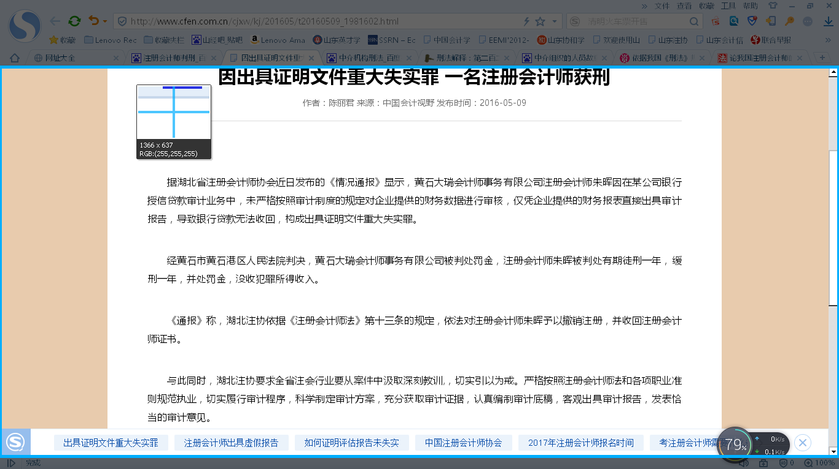

Slide 168
四、会计师事务所及注册会计师避免法律诉讼的措施
（一）严格遵循职业道德和专业标准的要求
（二）建立、健全会计师事务所质量控制制度
（三）与委托人签订业务约定书
（四）审慎选择被审计单位
（五）深入了解被审计单位的业务
（六）提取风险基金或购买责任保险
（七）聘请熟悉注册会计师法律责任的律师

Slide 169
（一）严格遵循职业道德和专业标准的要求
注册会计师是否应承担法律责任，关键在于注册会计师是否有过失或欺诈行为。不能苛求注册会计师对于会计报表中的所有错报事项都承担法律责任。
判别注册会计师是否具有过失的关键在于注册会计师是否遵照专业标准的要求执行。因此，保持良好的职业道德，严格遵循专业标准的要求执业、出具报告，对于避免法律诉讼或在提起的诉讼中保护事务所和注册会计师具有无比的重要性。

Slide 170
（二）建立、健全会计师事务所质量控制制度
会计师事务所不同于一般的公司、企业，质量管理是会计师事务所各项管理工作的核心。
会计师事务所必须建立、健全一套严密、科学的内部质量控制制度，并把这套制度推行到每一个人、每一个部门和每一项业务，迫使注册会计师按照专业标准的要求执业，保证整个会计师事务所的工作质量。

Slide 171
（三）与委托人签订业务约定书
注册会计师承办业务，会计师事务所应与委托人签订委托合同（即业务约定书）。业务约定书有法律效力，它是确定注册会计师和委托人的责任的一个重要文件。
会计师事务所无论承办何种业务，都要按照业务约定书准则的要求与委托人签定约定书，这样才能在发生法律诉讼时将一切口舌争辩减少的最低限度。

Slide 172
（四）审慎选择被审计单位
中外注册会计师法律案例告诉我们，注册会计师如欲避免法律诉讼，必须审慎选择被审计单位。
一是要选择正直的被审计单位。会计师事务所接受委托之前，一定要采取必要的措施对被审计单位的历史情况有所了解，评价被审计单位的品格，弄清委托的真正目的。尤其是在执行特殊目的审计业务时更应如此。
二是对陷入财务和法律困境的被审计单位要尤为注意。

Slide 173
（五）深入了解被审计单位的业务
在很多案件中，注册会计师之所以未能发现错误，一个重要的原因就是他们不了解被审计单位所在行业的情况及被审计单位的业务。
如果不熟悉被审计单位的经济业务和生产经营实务，仅局限于有关的会计资料，就可能发现不了某些错误。

Slide 174
（六）提取风险基金或购买责任保险
在西方国家，投保充分的责任保险是会计师事务所一项极为重要的保护措施，尽管保险不能免除可能受到的法律诉讼，但能减少诉讼失败时会计师事务所发生的财务损失。
我国《注册会计师法》也规定了会计师事务所应当建立职业风险基金，办理职业保险。

Slide 175
（七）聘请熟悉注册会计师法律责任的律师
会计师事务所有条件的话，尽可能聘请熟悉相关法规及注册会计师法律责任的律师。在执业过程中，如遇到重大法律问题，注册会计师应与本所的律师或外聘律师详细讨论所有潜在的危险情况并仔细考虑律师的建议。
一旦发生法律诉讼，也应请有经验的律师参加诉讼。

Slide 176
作业：
学生收集立信会计师事务所审计大智慧，及投资者起诉大智慧和事务所的案件资料
做word及PPT.

Slide 177
Thank You !
http://www.tupwk.com.cn

